Slide 1
formalnie:
4xD, czylii dyskretne drzewa decyzyjne
+ dyskretyzacja atrybutów (cz. II)
Dorota Cendrowska
nieformalnie:
Prawie o tym jak mierzyć zawartość cukru w cukrze...

Slide 2
Plan wykładu
o dyskretyzacji raz jeszcze
entropia i jej własności
zastosowanie entropii jako miary różnorodności
dyskretne drzewa klasyfikacyjne:
  niezbędne definicje
  struktura
  tworzenie

Slide 3
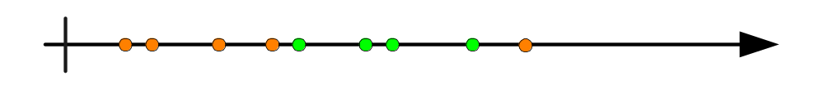
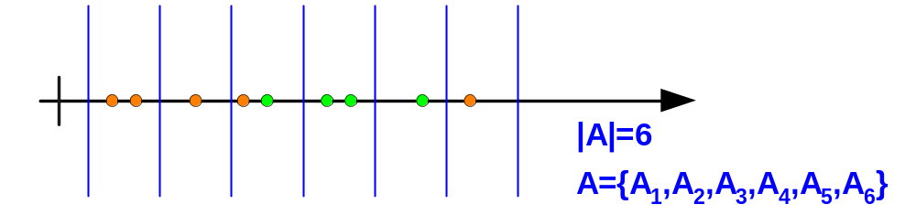
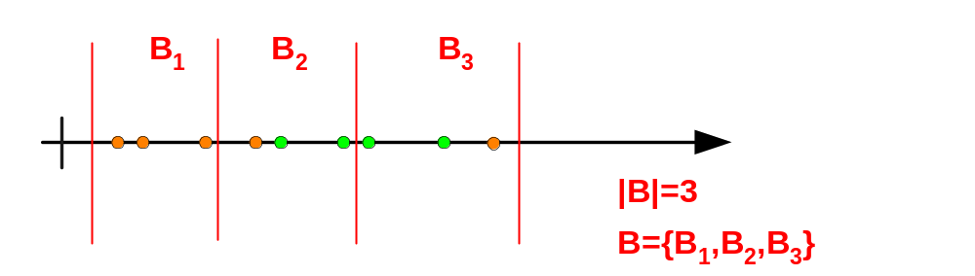
Prymitywne metody dyskretyzacji atrybutów ilościowych (numerycznych)
technika „równych przedziałów”:
technika „równoliczności” (r=3):

Slide 4
Dylemat dyskretyzacji
może więc podział, który zapewnia:
  równomierność przykładów reprezentujących różne klasy (mniej więcej tyle samo przykładów z każdej klasy) (???);

Slide 5
Dylemat dyskretyzacji
może więc podział, który zapewnia:
  równomierność przykładów reprezentujących różne klasy (mniej więcej tyle samo przykładów z każdej klasy) (???);
co jest „dobrą” dyskretyzacją atrybutu ciągłego?
  „mała” liczba przedziałów,
  która umożliwia rozróżnienie przynależności przykładów do danej klasy

Slide 6
Dylemat dyskretyzacji
może więc podział, który zapewnia:
  równomierność przykładów reprezentujących różne klasy (mniej więcej tyle samo przykładów z każdej klasy) (???);
co jest „dobrą” dyskretyzacją atrybutu ciągłego?
  „mała” liczba przedziałów,
  która umożliwia rozróżnienie przynależności przykładów do danej klasy
lepszy podział to taki, w którym
przykłady reprezentujące pewną klasę dominują.

Slide 7
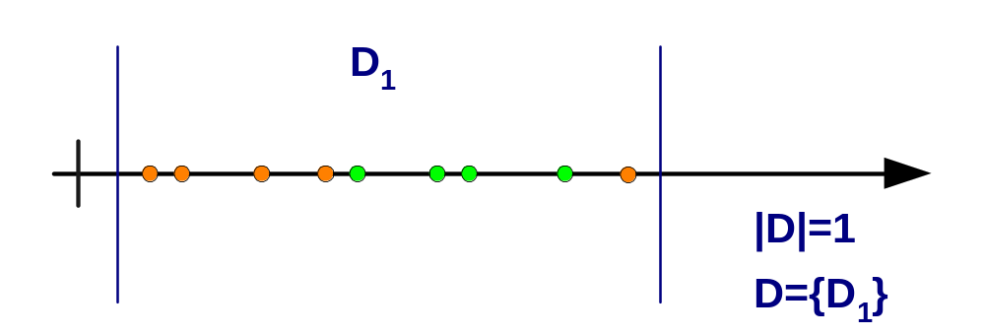
Nieprymitywne ale naiwne metody dyskretyzacji atrybutów ilościowych
informacja o przynależności do klas niewykorzystana:
  technika „równych przedziałów”
  technika „równoliczności”
naiwne metody:
  jeden przedział

Slide 8
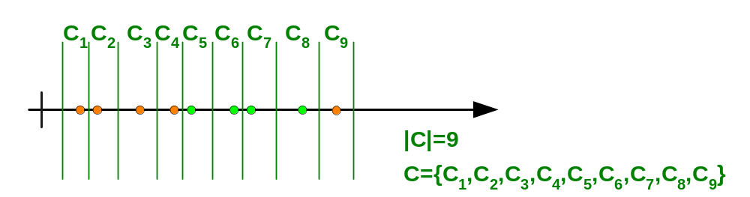
Nieprymitywne ale naiwne metody dyskretyzacji atrybutów ilościowych
informacja o przynależności do klas niewykorzystana:
  technika „równych przedziałów”
  technika „równoliczności”
naiwne metody:
  jeden przedział
  technika równoliczności z r=1

Slide 9
Wady naiwnych metod dyskretyzacji atrybutów
metoda „jeden przedział”:
  gubimy różnorodność w obrębie atrybutu :(
metoda „jeden reprezentant”:
  brak reprezentatywności wewnątrz zbioru uczącego :(

Slide 10
Jak sensownie wykonać dyskretyzację?
życzenie:
  uwzględnić informację o przynależności
  do jednej z klas

Slide 11

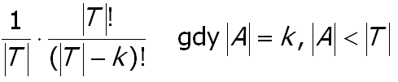
Jak sensownie wykonań dyskretyzację?
życzenie:
  uwzględnić informację o przynależności
  do jednej z klas
liczba możliwych podziałów:
  przy podziale binarnym:
  przy podziale na k wartości:

Slide 12
Jak sensownie wykonań dyskretyzację?
życzenie:
  uwzględnić informację o przynależności
  do jednej z klas
liczba możliwych podziałów:
  przy podziale binarnym:
  przy podziale na k wartości:
narzędzie (?):
  potrzebny „miernik”, czy podział dokonywany jest
  w „sensownym” miejscu

Slide 13
Co jest informacją?
(A): Wszystkie koty nocą wydają się czarne
(B): Wszystkie psy na świecie są różowe
(C): Widziałem murzyna... (tfu)... afroamerykanina
(D): Optymisto-pesymista wyrzuci reszkę.

Slide 14
Co jest informacją?
(A): Wszystkie koty nocą wydają się czarne
(B): Wszystkie psy na świecie są różowe
(C): Widziałem murzyna... (tfu)... afroamerykanina
(D): Optymisto-pesymista wyrzuci reszkę.
PRAWDA, P(A)=1
FAŁSZ, P(B)=0
so-so, P(C)=0,0005

Slide 15

Jak mierzyć („ważyć”) informację?
(A): Spotkałem człowieka będąc na PJWSTK.
(B): Rzuciłem monetą i spadła.
Entropia (teoria informacji) to średnia ilość informacji:

Slide 16

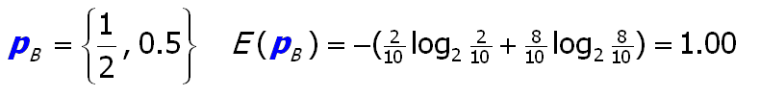
Jak mierzyć („ważyć”) informację?
(A): Spotkałem człowieka będąc na PJWSTK... kobietę.
(B): Rzuciłem monetą i spadła...rewersem do góry.
Entropia (teoria informacji) to średnia ilość informacji:
kobieta, mężczyzna

Slide 17
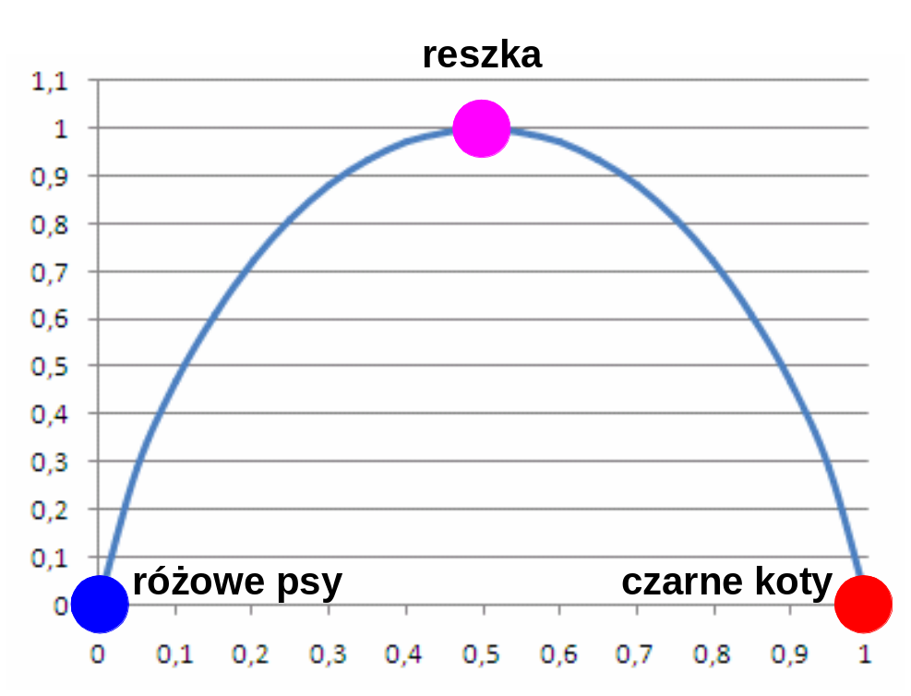
Entropia, własności
Gdzie postawić kropkę w kwestii afroamerykanina?
„Im większa wartość entropii, tym mniej można przewidzieć” (np. rozkład równomierny)

Slide 18
Algorytm dyskretyzacji zstępujacej
start: Z=T (zbiór uczący), a: atrybut do dyskretyzacji
Lista dyskretyzuj(Z, a){
Lista wynik=null;
if (!kryteriumStopu(Z, a){
próg=wybierzPróg(Z, a);
prógLewejCzęści=dyskretyzuj(Z_{a<=próg}, a);
prógPrawejCzęści=dyskretyzuj(Z_{a>próg}, a);
if (prógLewejCzęści!=null)
wynik.add(prógLewejCzęści);
wynik.add(próg);
if (prógPrawejCzęści!=null)
wynik.add(prógPrawejCzęści);
}
return wynik;
}

Slide 19
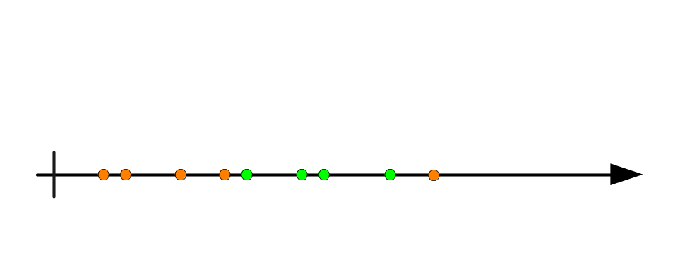
Algorytm dyskretyzacji zstępujacej (ilustracja)
start: Z=T (zbiór uczący), a: atrybut do dyskretyzacji
Lista dyskretyzuj(Z, a){
Lista wynik=null;
if (!kryteriumStopu(Z, a){
próg=wybierzPróg(Z, a);
prógLewejCzęści=dyskretyzuj(Z_{a<=próg}, a);
prógPrawejCzęści=dyskretyzuj(Z_{a>próg}, a);
if (prógLewejCzęści!=null)
wynik.add(prógLewejCzęści);
wynik.add(próg);
if (prógPrawejCzęści!=null)
wynik.add(prógPrawejCzęści);
}
return wynik;
}

Slide 20
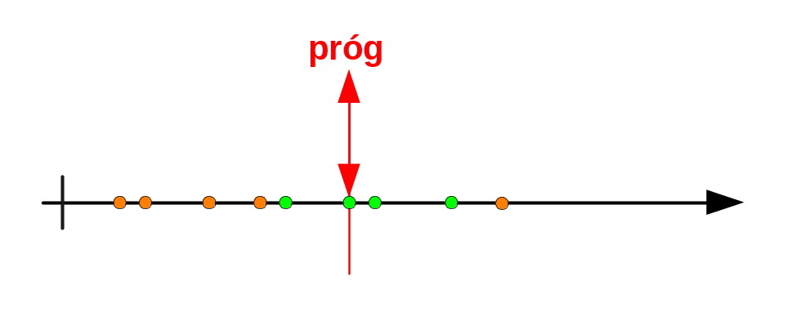
Algorytm dyskretyzacji zstępujacej (ilustracja)
start: Z=T (zbiór uczący), a: atrybut do dyskretyzacji
Lista dyskretyzuj(Z, a){
Lista wynik=null;
if (!kryteriumStopu(Z, a){
próg=wybierzPróg(Z, a);
prógLewejCzęści=dyskretyzuj(Z_{a<=próg}, a);
prógPrawejCzęści=dyskretyzuj(Z_{a>próg}, a);
if (prógLewejCzęści!=null)
wynik.add(prógLewejCzęści);
wynik.add(próg);
if (prógPrawejCzęści!=null)
wynik.add(prógPrawejCzęści);
}
return wynik;
}

Slide 21
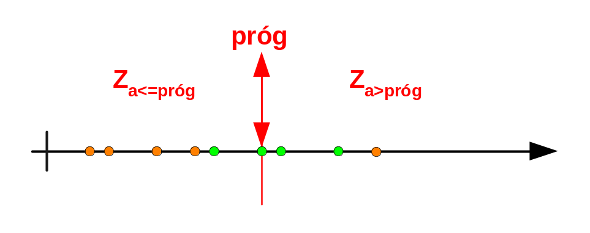
Algorytm dyskretyzacji zstępujacej (ilustracja)
start: Z=T (zbiór uczący), a: atrybut do dyskretyzacji
Lista dyskretyzuj(Z, a){
Lista wynik=null;
if (!kryteriumStopu(Z, a){
próg=wybierzPróg(Z, a);
prógLewejCzęści=dyskretyzuj(Z_{a<=próg}, a);
prógPrawejCzęści=dyskretyzuj(Z_{a>próg}, a);
if (prógLewejCzęści!=null)
wynik.add(prógLewejCzęści);
wynik.add(próg);
if (prógPrawejCzęści!=null)
wynik.add(prógPrawejCzęści);
}
return wynik;
}

Slide 22
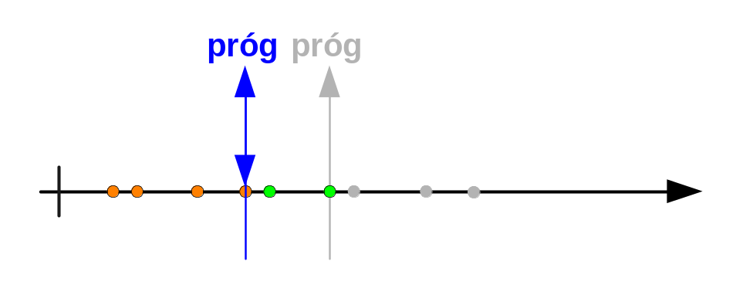
Algorytm dyskretyzacji zstępujacej (ilustracja)
start: Z=T (zbiór uczący), a: atrybut do dyskretyzacji
Lista dyskretyzuj(Z, a){
Lista wynik=null;
if (!kryteriumStopu(Z, a){
próg=wybierzPróg(Z, a);
prógLewejCzęści=dyskretyzuj(Z_{a<=próg}, a);
prógPrawejCzęści=dyskretyzuj(Z_{a>próg}, a);
if (prógLewejCzęści!=null)
wynik.add(prógLewejCzęści);
wynik.add(próg);
if (prógPrawejCzęści!=null)
wynik.add(prógPrawejCzęści);
}
return wynik;
}

Slide 23
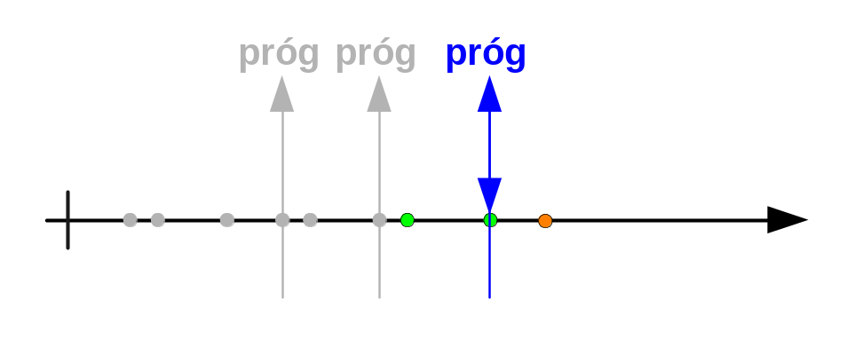
Algorytm dyskretyzacji zstępujacej (ilustracja)
start: Z=T (zbiór uczący), a: atrybut do dyskretyzacji
Lista dyskretyzuj(Z, a){
Lista wynik=null;
if (!kryteriumStopu(Z, a){
próg=wybierzPróg(Z, a);
prógLewejCzęści=dyskretyzuj(Z_{a<=próg}, a);
prógPrawejCzęści=dyskretyzuj(Z_{a>próg}, a);
if (prógLewejCzęści!=null)
wynik.add(prógLewejCzęści);
wynik.add(próg);
if (prógPrawejCzęści!=null)
wynik.add(prógPrawejCzęści);
}
return wynik;
}

Slide 24
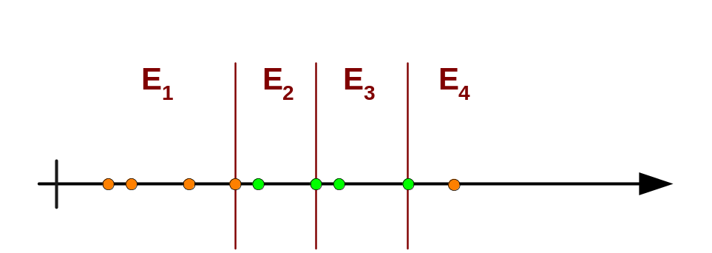
Algorytm dyskretyzacji zstępujacej (ilustracja)
start: Z=T (zbiór uczący), a: atrybut do dyskretyzacji
Lista dyskretyzuj(Z, a){
Lista wynik=null;
if (!kryteriumStopu(Z, a){
próg=wybierzPróg(Z, a);
prógLewejCzęści=dyskretyzuj(Z_{a<=próg}, a);
prógPrawejCzęści=dyskretyzuj(Z_{a>próg}, a);
if (prógLewejCzęści!=null)
wynik.add(prógLewejCzęści);
wynik.add(próg);
if (prógPrawejCzęści!=null)
wynik.add(prógPrawejCzęści);
}
return wynik;
}

Slide 25
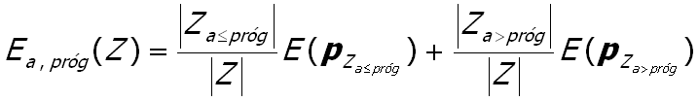
Wybór progu (algorytm dyskretyzacji)
ważona entropia zbioru przykładów Z
ze względu na podział zakresu wartości atrybutu a
na dwa przedziały:

Slide 26
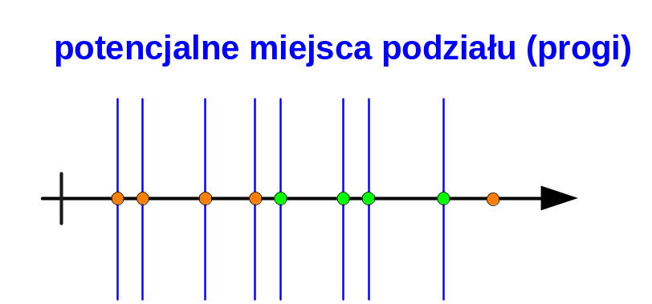
Wybór progu (algorytm dyskretyzacji)
ważona entropia zbioru przykładów Z
ze względu na podział zakresu wartości atrybutu a
na dwa przedziały:

Slide 27

Wybór progu (algorytm dyskretyzacji)
ważona entropia zbioru przykładów Z
ze względu na podział zakresu wartości atrybutu a
na dwa przedziały:
wybór progu:

Slide 28
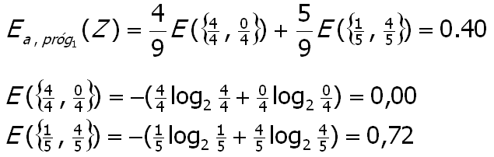
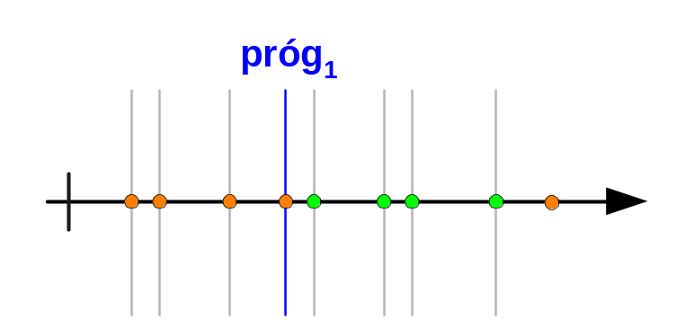
Wybór progu (ilustracja)
przykład (fragment obliczeń):

Slide 29
Wybór progu (ilustracja)
przykład (fragment obliczeń):

Slide 30
Wybór progu (ilustracja)
przykład (fragment obliczeń):

Slide 31
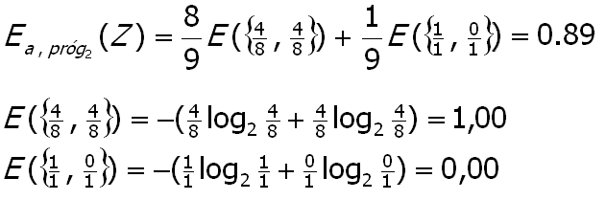
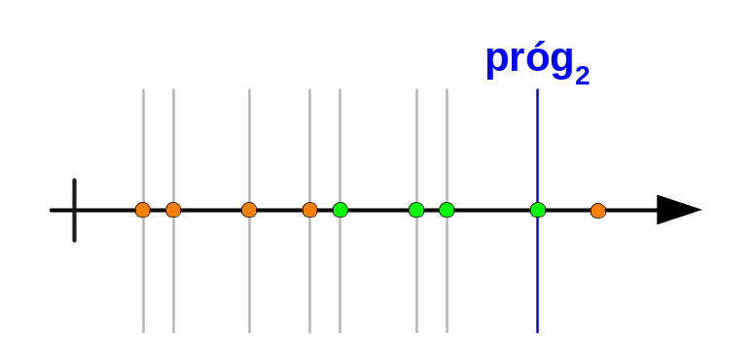
Wybór progu (ilustracja)
przykład (fragment obliczeń):

Slide 32
Wybór progu (ilustracja)
przykład (fragment obliczeń):

Slide 33
Wybór progu (ilustracja)
przykład (fragment obliczeń):

Slide 34
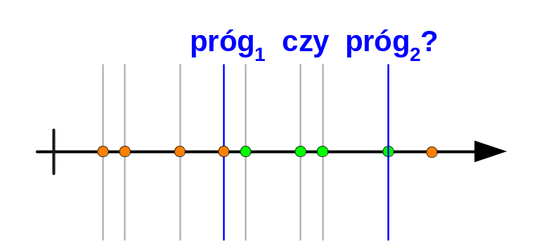
Wybór progu (ilustracja)
przykład (fragment obliczeń):

Slide 35

Kryterium stopu (algorytm dyskretyzacji)
[trywialne] gdy przykłady w zbiorze Z
należą do tej samej klasy
kiedy dzielenie przedziału przestaje poprawiać ich informacyjną zawartość, czyli powiększać nierównomierność rozkładu kategorii:
podział daje poprawę tylko wtedy, gdy g_{a,próg(Z)}>0

Slide 36
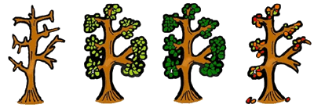
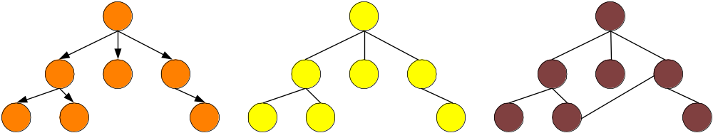
Drzewa (definicje)
jak wygląda drzewo każdy wie...
drzewo „informatyczne” musi być inne:
drzewo to graf bez cykli, w którym istnieje tylko jedna ścieżka między dwoma różnymi węzłami

Slide 37
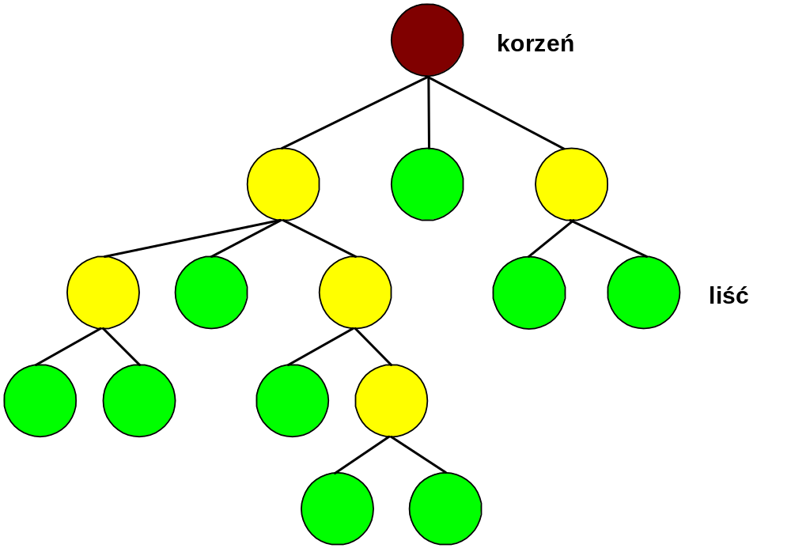
Drzewa (elementy szczególne)
drzewo to graf bez cykli, w którym istnieje tylko jedna ścieżka między dwoma różnymi węzłami
węzły drzewa
krawędzie
wyróżnione węzły drzewa to:
  korzeń drzewa
  liście drzewa

Slide 38
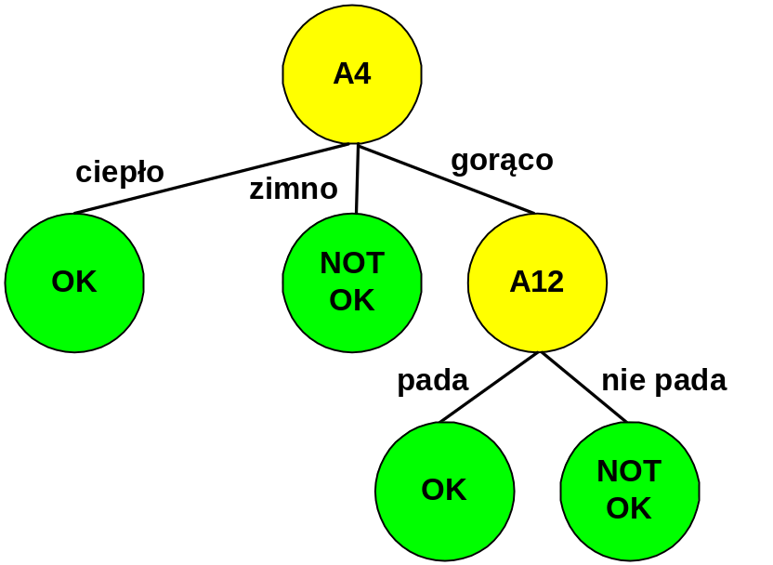
Drzewo decyzyjne (definicja)
drzewo decyzyjne to drzewo reprezentujące proces podziału zbioru przykładów na jednorodne klasy
  węzły opisują sposób dokonania podziału (test)
  liście odpowiadają klasom, do których należą przykłady
  krawędzie reprezentują wartości cech znajdujących się w węzłach, na podstawie których dokonano podziału

Slide 39
Algorytm tworzenia drzewa decyzyjnego
algorytm rekurencyjny
parametry startowe:
  Z — zbiór wszystkich przykładów ze zbioru uczącego T
  dostępneAtrybutyTestowe — Lista wszystkich atrybutów w zbiorze uczącym T
istotne elementy algorytmu:
  wybór atrybutu testowego, będące kryterium podziału

Slide 40
Algorytm tworzenia drzewa decyzyjnego
Węzeł twórzDrzewoDecyzyjne(Z, Lista dostępneAtrybutyTestowe){
if (kryteriumStopu(Z,dostępneAtrybutyTestowe){
return new Węzeł(klasa(Z)); //utwórz i zwróć liść
}
Węzeł węzeł=new Węzeł();
atrybutA=wybierzAtrybutTestowy(dostępneAtrybutyTestowe);
Lista nowaLista=dostępneAtrybutyTestowe.remove(atrybutA);
węzeł.ustawTest(atrybutA);
if (nowaLista!=null){
węzeł.ustawLiczbeGałęzi(atrybutA.podajKrotność());
for(String w: atrybutA.podajWartosci()){
Z_{w}=utwórzPodzbiór(Z,aatrybutA,w); // dla których atrybut ma wartość w
węzeł.ustawGałąź(w,twórzDrzewoDecyzyjne(Z_{w},nowaLista);
}
return węzeł;
}

Slide 41
Kryterium stopu [na potrzeby tego wykładu]
(tworzenie drzewa decyzyjnego)
wszystkie przykłady w zbiorze Z
reprezentują jedną klasę;
pusta lista dostępnych atrybutów; wówczas
klasa(Z) to klasa, która jest najliczniej reprezentowana przez przykłady ze zbioru Z.
inne metody (wykład B.3)

Slide 42
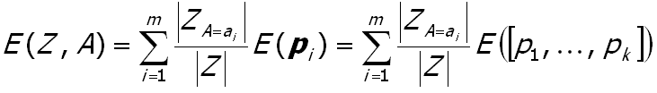

Wybór atrybutu testowego
(tworzenie drzewa decyzyjnego)
na podstawie „pomiaru” zróżnicowania zbioru Z
ze względu na atrybut A.

Slide 43


Wybór atrybutu testowego
(tworzenie drzewa decyzyjnego)
na podstawie „pomiaru” zróżnicowania zbioru Z
ze względu na atrybut A.
funkcja zróżnicowania:
wybieramy atrybut, dla którego osiągamy maksymalną wartość funkcji zróżnicowania:

Slide 44

Wybór atrybutu testowego
(tworzenie drzewa decyzyjnego)
na podstawie „pomiaru” zróżnicowania zbioru Z
ze względu na atrybut A.
funkcja zróżnicowania:
wybieramy atrybut, dla którego osiągamy maksymalną wartość funkcji zróżnicowania:
lub w praktyce:

Slide 45
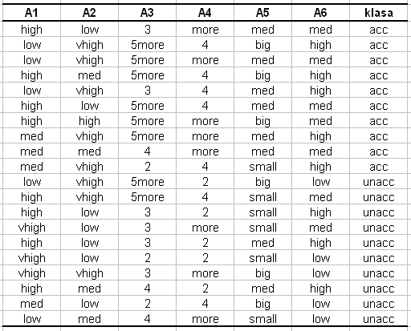
Tworzenie drzewa decyzyjnego (przykład)
lista dostępnych atrybutów testowych:
{A₁, A₂, A₃, A₄, A₅, A₆}
Zbiór Z = zbiór T, |Z|=20:

Slide 46

Tworzenie drzewa decyzyjnego (przykład)
szukamy:

Slide 47
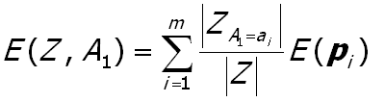
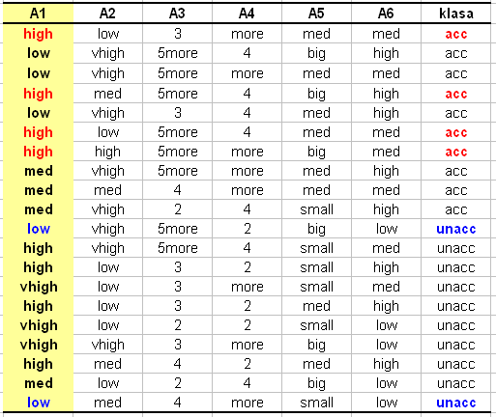
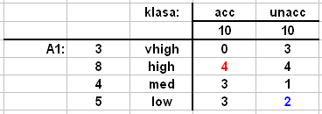
Tworzenie drzewa decyzyjnego (przykład)

Slide 48
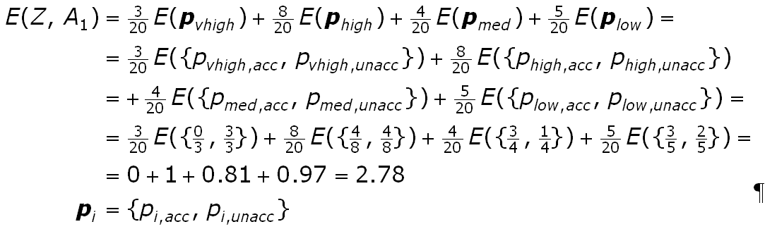
Tworzenie drzewa decyzyjnego (przykład)

Slide 49
Tworzenie drzewa decyzyjnego (przykład)

Slide 50
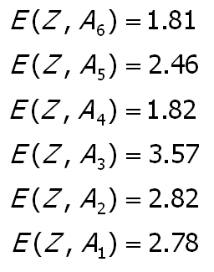
Tworzenie drzewa decyzyjnego (przykład)

Slide 51
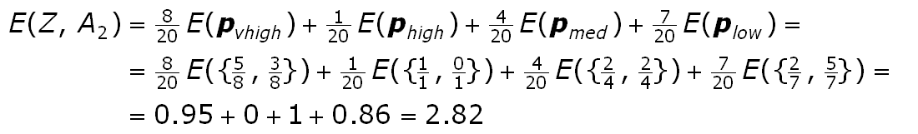
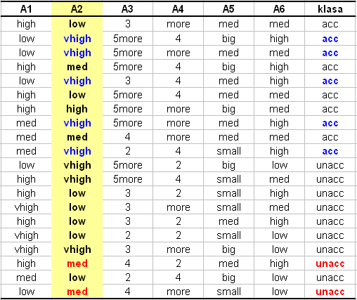
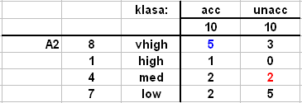
Tworzenie drzewa decyzyjnego (przykład)

Slide 52
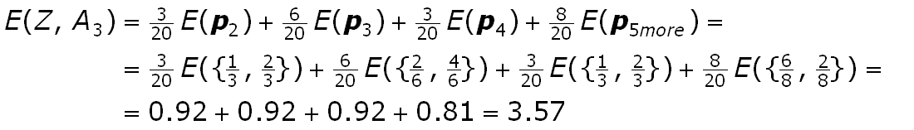
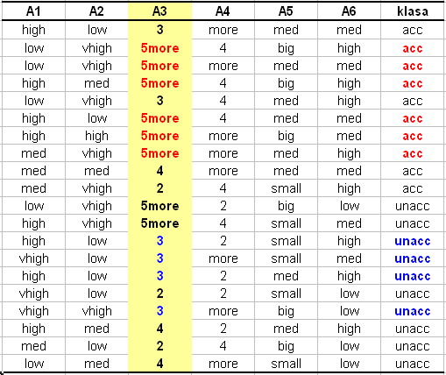
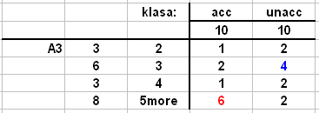
Tworzenie drzewa decyzyjnego (przykład)

Slide 53
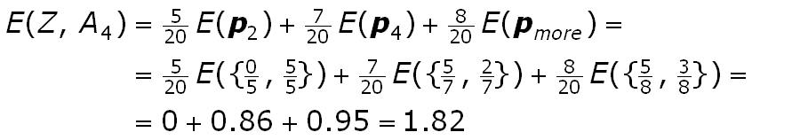
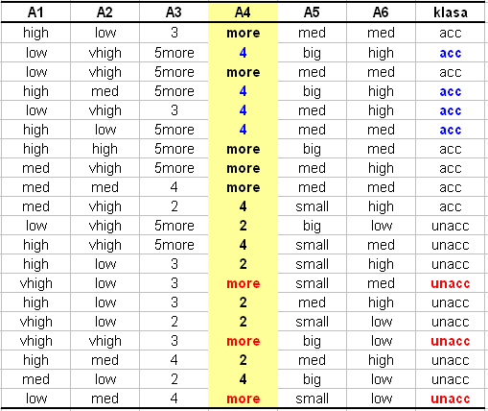
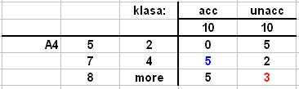
Tworzenie drzewa decyzyjnego (przykład)

Slide 54
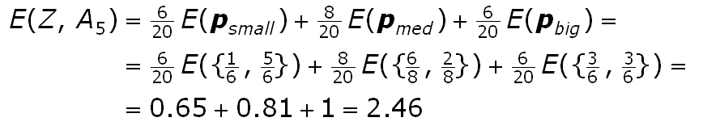
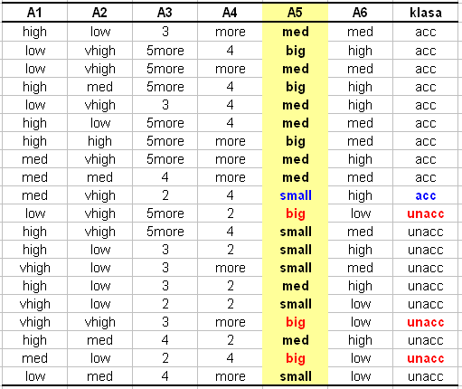
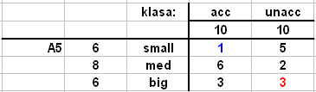
Tworzenie drzewa decyzyjnego (przykład)

Slide 55
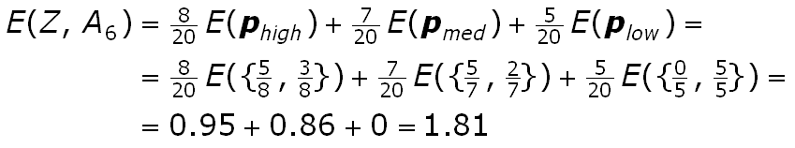
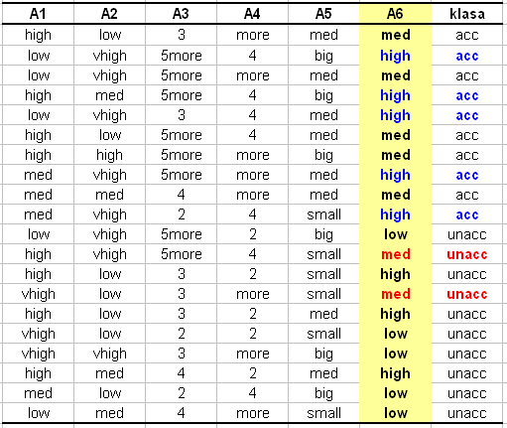
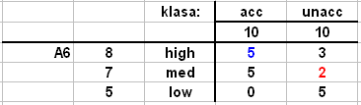
Tworzenie drzewa decyzyjnego (przykład)

Slide 56
Tworzenie drzewa decyzyjnego (przykład)
wybór atrybutu testowego:

Slide 57
Tworzenie drzewa decyzyjnego (przykład)
wybór atrybutu testowego:

Slide 58
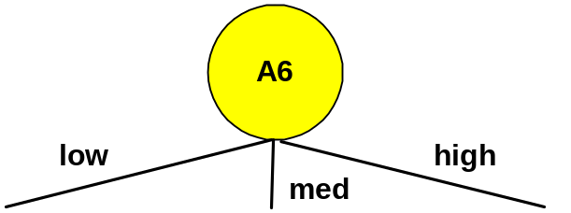
Tworzenie drzewa decyzyjnego (przykład)
wybór atrybutu testowego:

Slide 59
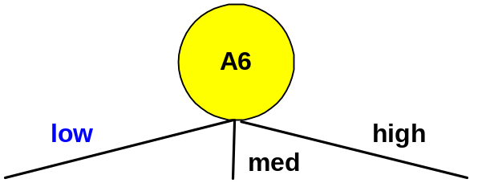
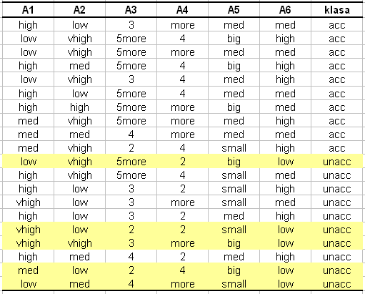
Tworzenie drzewa decyzyjnego (przykład)
wywołanie rekurencyjne dla:
  Z=Z_{A6=low}, |Z|=5
  lista atrybutów testowych:
  {A₁, A₂, A₃, A₄, A₅}

Slide 60

Tworzenie drzewa decyzyjnego (przykład)
wywołanie rekurencyjne dla:
  Z=Z_{A6=low}, |Z|=5
  lista atrybutów testowych:
  {A₁, A₂, A₃, A₄, A₅}
spełnione kryterium stopu

Slide 61

Tworzenie drzewa decyzyjnego (przykład)
wywołanie rekurencyjne dla:
  Z=Z_{A6=low}, |Z|=5
  lista atrybutów testowych:
  {A₁, A₂, A₃, A₄, A₅}
spełnione kryterium stopu
utworzony liść

Slide 62


Tworzenie drzewa decyzyjnego (przykład)
wywołanie rekurencyjne dla:
  Z=Z_{A6=med}, |Z|=7
  lista atrybutów testowych:
  {A₁, A₂, A₃, A₄, A₅}

Slide 63

Tworzenie drzewa decyzyjnego (przykład)
wywołanie rekurencyjne dla:
  Z=Z_{A6=med}, |Z|=7
  lista atrybutów testowych:
  {A₁, A₂, A₃, A₄, A₅}
niespełnione kryterium stopu

Slide 64


Tworzenie drzewa decyzyjnego (przykład)
wywołanie rekurencyjne dla:
  Z=Z_{A6=med}, |Z|=7
  lista atrybutów testowych:
  {A₁, A₂, A₃, A₄, A₅}

Slide 65


Tworzenie drzewa decyzyjnego (przykład)
wywołanie rekurencyjne dla:
  Z=Z_{A6=med, A5=small}, |Z|=2
  lista atrybutów testowych:
  {A₁, A₂, A₃, A₄}
spełnione kryterium stopu

Slide 66

Tworzenie drzewa decyzyjnego (przykład)
wywołanie rekurencyjne dla:
  Z=Z_{A6=med, A5=small}, |Z|=2
  lista atrybutów testowych:
  {A₁, A₂, A₃, A₄}
spełnione kryterium stopu
utwórz liść

Slide 67


Tworzenie drzewa decyzyjnego (przykład)
wywołanie rekurencyjne dla:
  Z=Z_{A6=med, A5=med}, |Z|=4
  lista atrybutów testowych:
  {A₁, A₂, A₃, A₄}
spełnione kryterium stopu
utwórz liść

Slide 68


Tworzenie drzewa decyzyjnego (przykład)
wywołanie rekurencyjne dla:
  Z=Z_{A6=med, A5=big}, |Z|=1
  lista atrybutów testowych:
  {A₁, A₂, A₃, A₄}
spełnione kryterium stopu
utwórz liść

Slide 69
Tworzenie drzewa decyzyjnego (przykład)
wywołanie rekurencyjne dla:
  Z=Z_{A6=med, A5=big}, |Z|=1
  lista atrybutów testowych:
  {A₁, A₂, A₃, A₄}
spełnione kryterium stopu
utwórz liść

Slide 70


Tworzenie drzewa decyzyjnego (przykład)
wywołanie rekurencyjne dla:
  Z=Z_{A6=high}, |Z|=8
  lista atrybutów testowych:
  {A₁, A₂, A₃, A₄, A₅}

Slide 71

Tworzenie drzewa decyzyjnego
(przykład do dokończenia...)
wywołanie rekurencyjne dla:
  Z=Z_{A6=high}, |Z|=8
  lista atrybutów testowych:
  {A₁, A₂, A₃, A₄, A₅}
?

Slide 72

jak zwykle, zamiast zakończenia...
filozoficznie:
— Wie pani — powiedział do pani Bird, gdy przyszła do jadalni, by sprawdzić,
czy już zjadł grzankę z marmoladą —
nigdy dotąd nie zrobiłem wszystkiego,
bo gdybym zrobił, to nie czekałyby mnie już żadne niespodzianki.
fragment okładki i książki pt. „Paddington daje sobie radę”
(autor: Michael Bond)

